Slide 3
A Műegyetem nem elefántcsont-torony
Dr. Forstner Bertalan
Egyetemi docens
Budapesti Műszaki és Gazdaságtudományi Egyetem

Slide 4
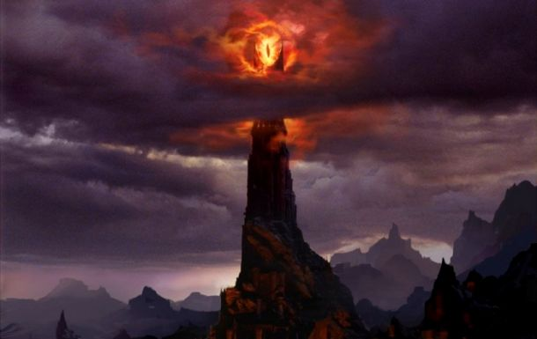
…hanem?

Slide 6
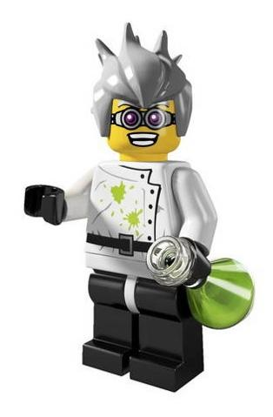
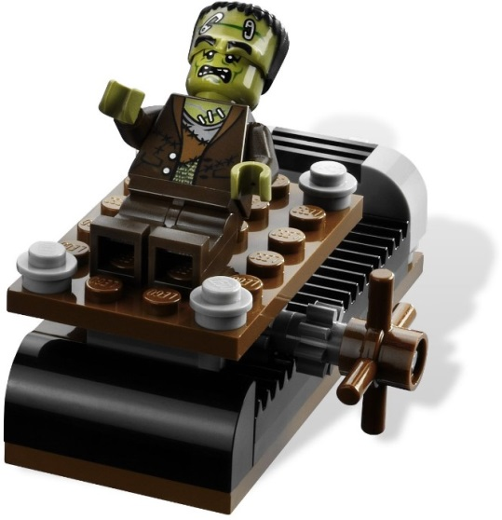
Kitalál vagy megtalál?
Kényszerképzet
Nem mindig kitalálni kell
Adaptálás

Slide 7
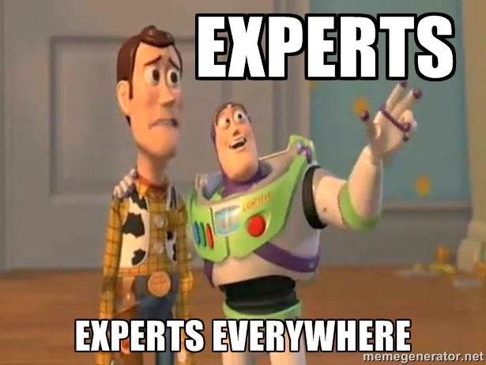
Oktatók, mint szakértők?
Legapróbb részletekig érteni kell a szakmát
Az egyetem nem lehet platform-specifikus
Mentorálás, mint napi rutin

Slide 8
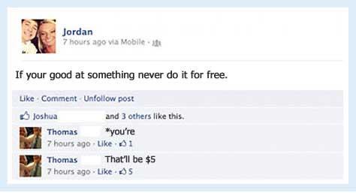
Egyetem mint tanácsadó…
Miért is keresik fel?
Ki- vagy megtalálni a megoldást
Nem fogja rád erőltetni, hogy fejlessz vele!
De a vége mégis gyakran ez… :-P

Slide 9
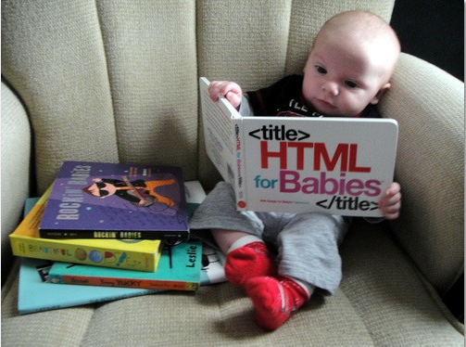
…hideghívás nélkül ☺
Hiteles tracklog
Cikkek
Médiamegjelenés
Tréningek
Konferencia-előadás

Slide 10
Kérdések?
Köszönöm a figyelmet! forstner.bertalan@aut.bme.hu

